Slide 1
Тонколистовой металл 5 класс
Разработал: учитель технологии Королькевич Е.А
МОУ СШ № 6
г. Переславль-Залесский

Slide 2
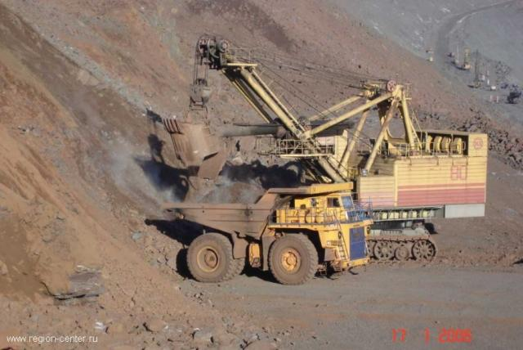
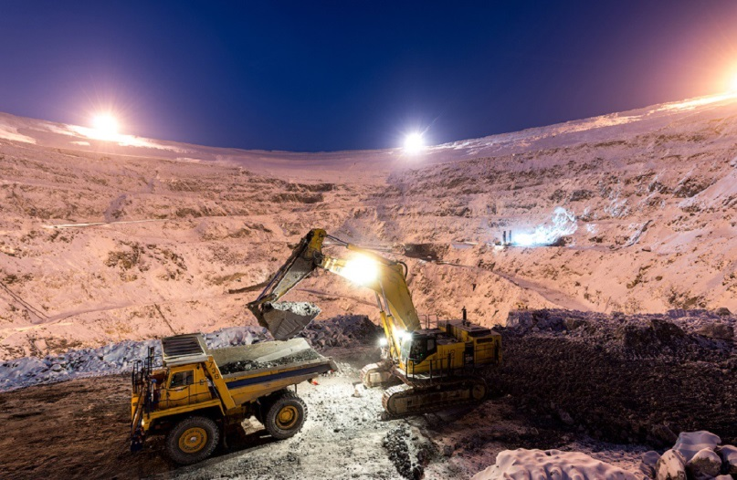
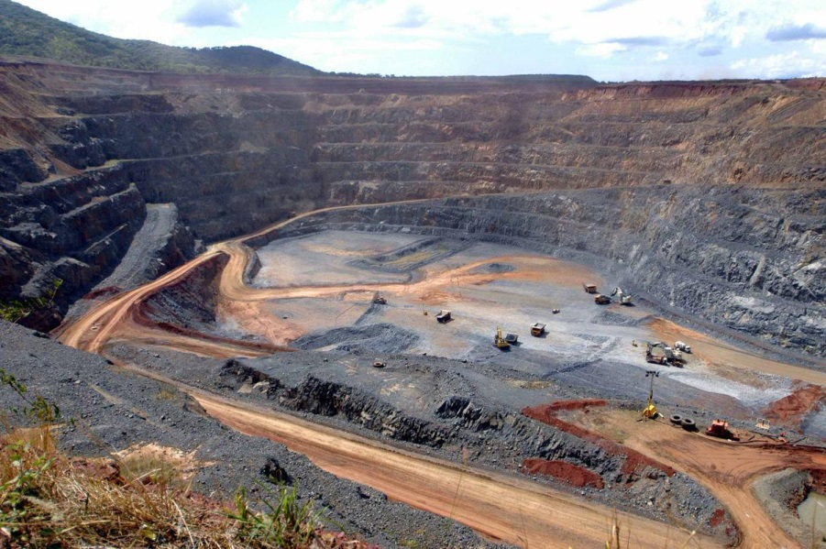
Металлы – природные конструкционные материалы, получаемые из руд железо, медь,
олово, свинец, ртуть, алюминий, золото, серебро и многие другие

Slide 3
Сплавы – это конструкционные материалы, получаемые соединением нескольких компонентов, из которых хотя бы один металл

Slide 4
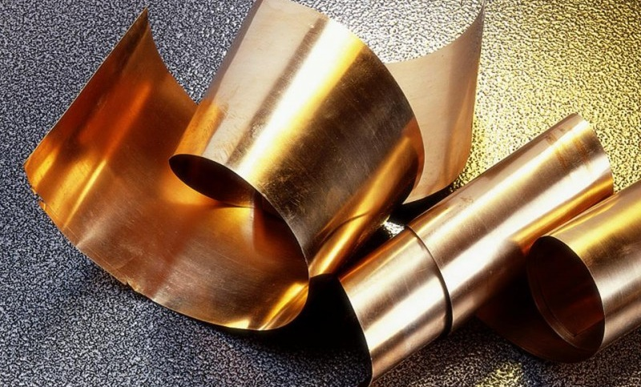
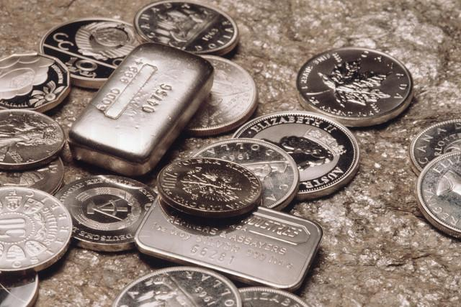
Свойства металлов и сплавов
Металлы и сплавы обладают: цветом и блеском, температурой плавления, плотностью, тепло и электропроводностью

Slide 5
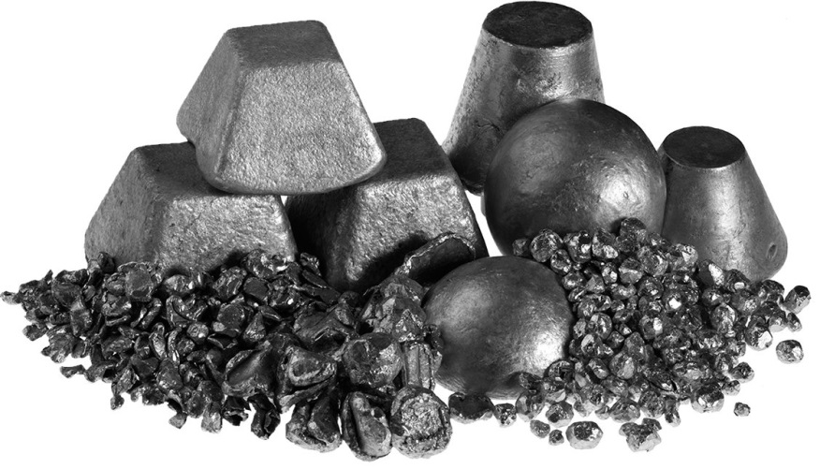
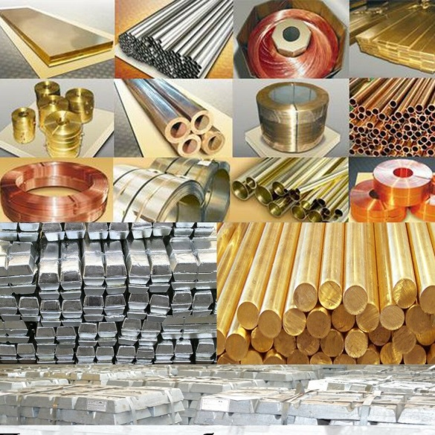
Виды металлов и сплавов
Черные (ржавеют) –
железо, сталь, чугун
Цветные (не ржавеют) – медь, алюминий, олово, бронза, латунь и другие

Slide 6
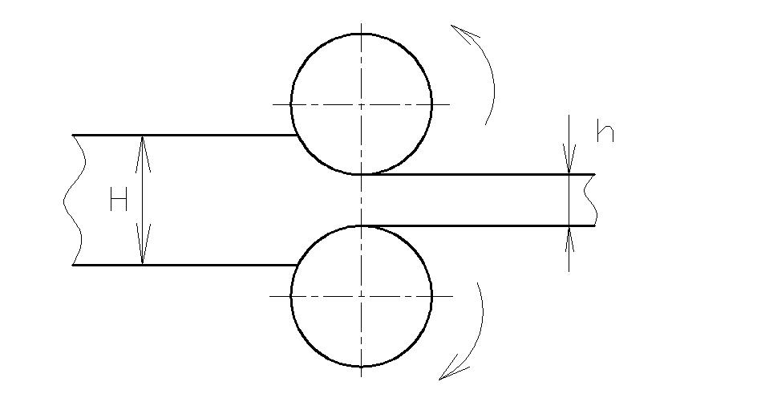
Тонколистовой металл
Его получают прокаткой. Это один из видов обработки металлов давлением

Slide 7
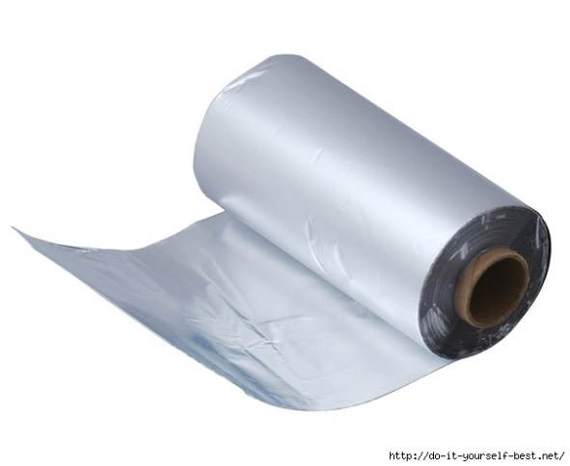
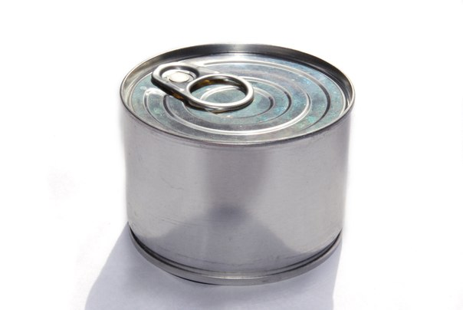
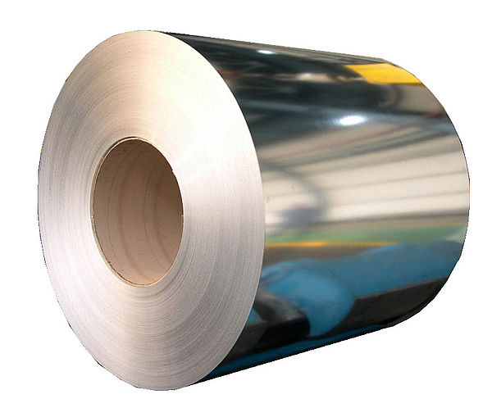
Виды тонколистового металла
Фольга – толщина до 0,2мм
Жесть – толщина до 0,5мм
Черная жесть – ржавеет
Белая жесть – не ржавеет (покрыта оловом)
Оцинкованная сталь – толщина до 0,8мм (покрыта цинком)

Slide 8
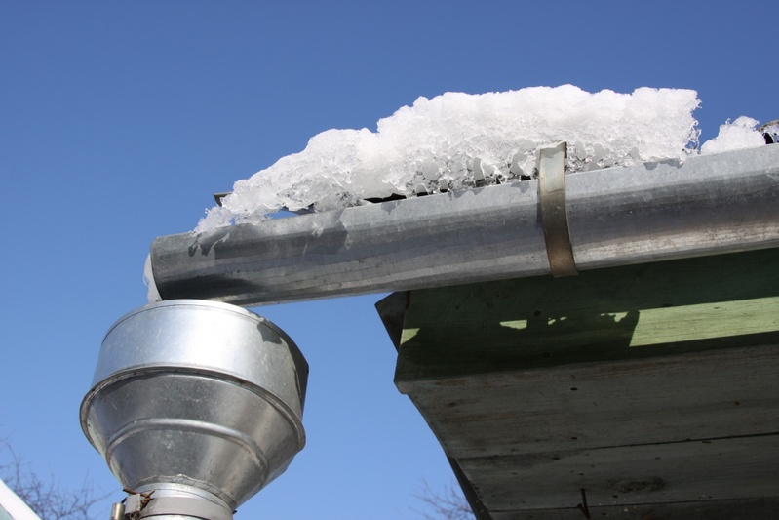
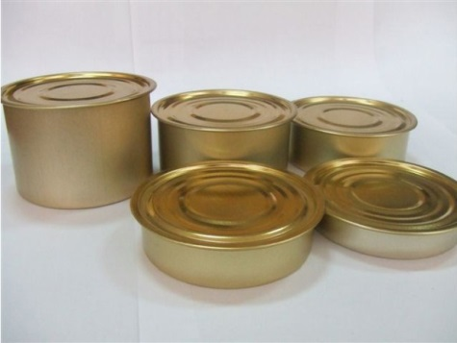
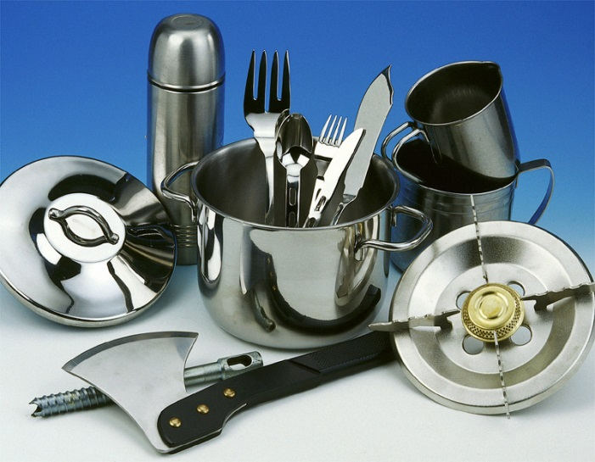
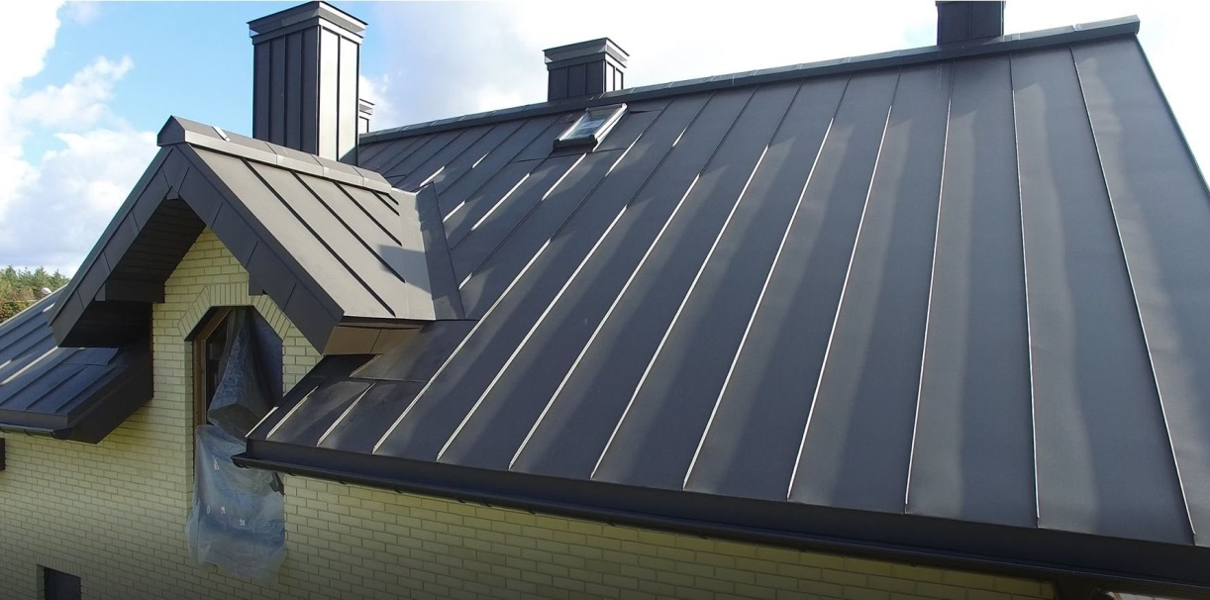
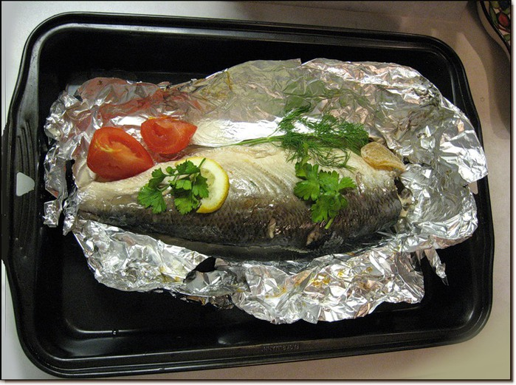
Применение тонколистового металла

Slide 9
Спасибо за внимание!

